Slide 1

Week 6 深度神经网络
直播
智亮
这会儿没声音是因为我还没说话，别担心。
——我倒是想过给大家放段音乐什么的，可惜不成。

Slide 2

大家经常问的问题
神经元应该设置多少个？
为什么我每次结果都不一样？
Learning rate 应该设置为多少？
Optimizer是什么？应该怎么选？
应该训练多少个epoch？
需要多少数据？
波动很大，正常吗？
edu.csdn.net

Slide 3
本节目标
初始化
Optimizer
Learning rate
作业：Mnist
edu.csdn.net

Slide 4
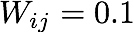
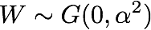
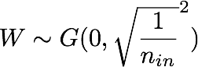
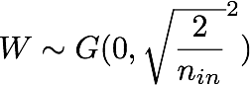
权重的初始化
最原始的初始化：全部为固定值
稍好些的初始化：服从固定方差的独立高斯分布
Xavier初始化：服从动态方差的独立高斯分布
MSRA初始化：服从动态方差的独立高斯分布

Slide 5
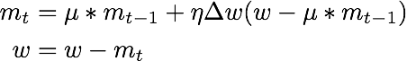
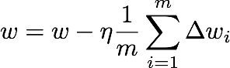
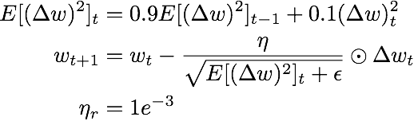
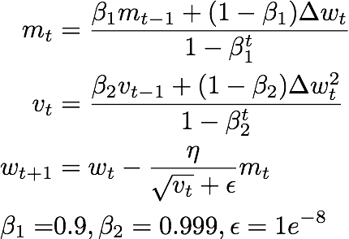
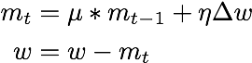
Optimizer
GD（Gradient Descent）
使用全部数据计算梯度
SGD（Stochastic Gradient Descent）
使用一条数据计算梯度，或者
使用batch_size条数据
Momentum SGD
Nesterov Momentum
RMSprop
Adam

Slide 6
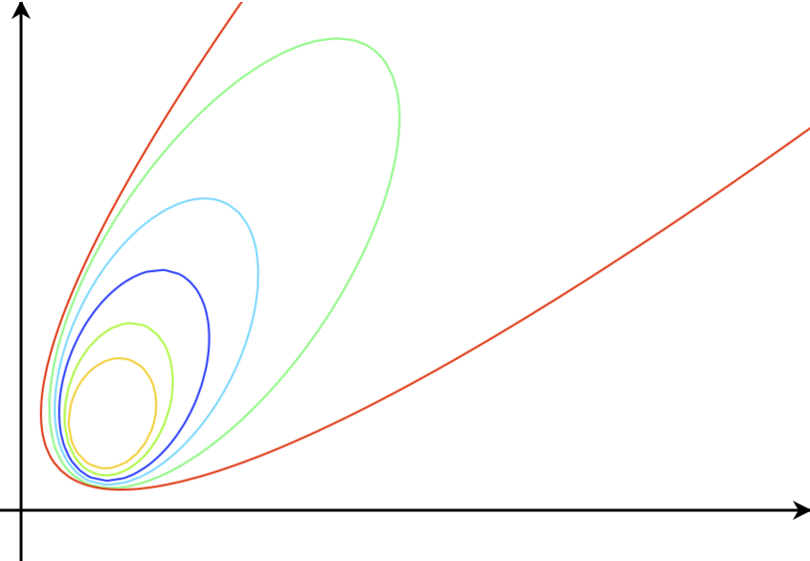
Optimizer
GD（Gradient Descent）
使用全部数据计算梯度
SGD（Stochastic Gradient Descent）
使用一条数据计算梯度，或者
使用batch_size条数据

Slide 7
Optimizer
Momentum SGD

Slide 8
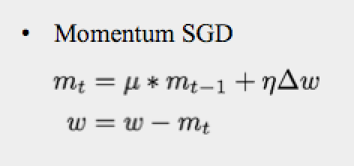
Optimizer
Nesterov Momentum
这个不是乘法

Slide 9
Optimizer
RMSprop
Adam

Slide 10
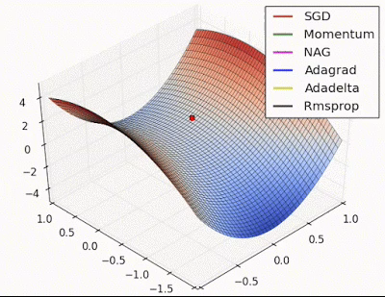
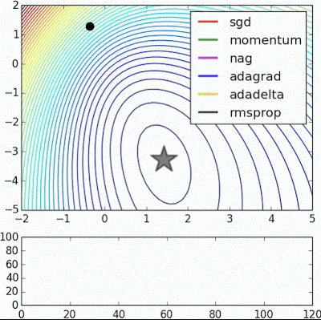
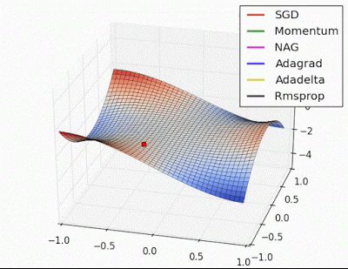
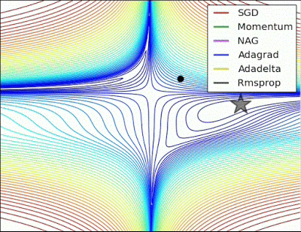
optimizer
http://www.denizyuret.com/2015/03/alec-radfords-animations-for.html

Slide 11
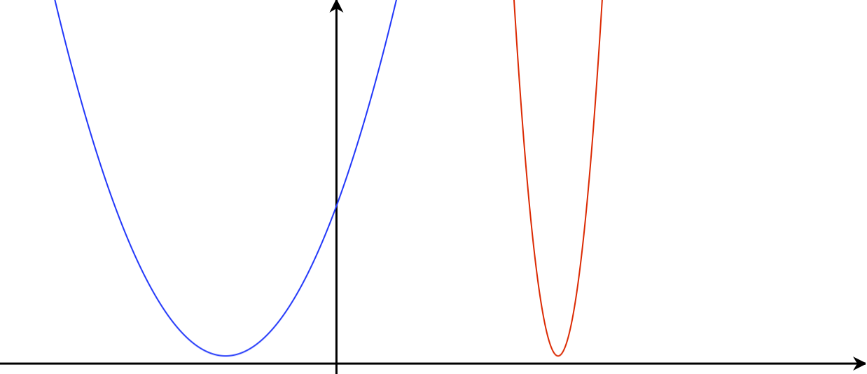
Learning rate decay
我是谁？ 什么是学习率衰减
我从哪里来？ 怎么决定要不要衰减
通常是loss走平/震荡时
或者一直衰减
我要到哪里去？ 衰减到多少
1/10衰减
1/3衰减
0.94/0.87/0.74/0.575

Slide 12
布置作业
从本周学习中： 得到了哪些知识？ 产生了什么疑惑？ 学到的内容可以解决什么问题？ 可以与你目前的工作结合起来吗？

